Slide 1
TRANSPORTE DE EMERGÊNCIA
É pensando em nosso compromisso com você, nosso aluno, que temos o prazer de lhe oferecer o curso de formação para CONDUTOR DE VEÍCULO DE EMERGÊNCIA com uma carga horária de 50 horas/aula, assim distribuídas:
Módulo I – Legislação de Trânsito – 10 h/a
Módulo II – Direção Defensiva – 15 h/a
Módulo III – P. Socorros e M. Ambiente – 10 h/a
Módulo IV – Relacionamento Interpessoal – 15 h/a

Slide 2
MÓDULO I
LEGISLAÇÃO DE TRÂNSITO
10 HORAS

Slide 3
APRESENTAÇÃO
Para começar o curso, vamos conhecer a legislação de trânsito, especialmente quanto à circulação de veículos. Essas regras são importantes para aumentar a segurança e para organizar a circulação de veículos, pedestres e demais usuários das vias.

Slide 4
OBJETIVOS
Conhecer as categorias de habilitação e a relação com veículos conduzidos;
Apresentar a documentação exigida para condutor e veículo;
Conhecer a sinalização viária básica;
Conhecer as infrações, crimes de trânsito e penalidades segundo o CTB;
Apresentar as regras gerais de estacionamento, parada, conduta e circulação.

Slide 5

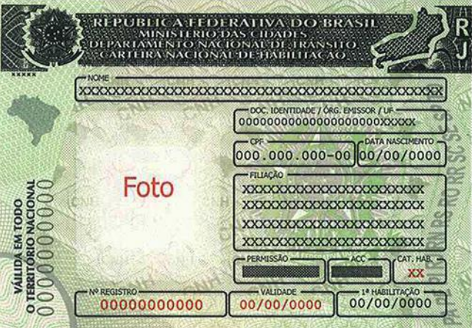
HABILITAÇÃO / LICENÇA
PPD
Permissão Para Dirigir
CNH
Carteira Nacional de Habilitação
ACC
Autorização para Conduzir Ciclomotor

Slide 6

HABILITAÇÃO
A
►Veículo automotor ou elétrico, de 2 ou 3 rodas
(com ou sem carro lateral)
►Todos os veículos abrangidos pela ACC
►Categorias
►Prazos de mudança
►Passageiro até 8 lugares | Carga até 3500 PBT
►Comb. veículos até 3500 PBT / até 8 lugares
►Motor-casa até 6000 PTB / até 8 lugares
► Trator de Rodas e Equipamentos Agrícolas
►Quadriciclos
LIVRE
B
1 ANO
Restrição
Nenhuma Grave, Gravíssima ou reincidente em Médias, exceto D e E.
►Passageiro até 8 lugares | Carga + de 3500 PBT
►Comb. veículos de até 6000 PBT / até 8 lugares
►Motor-casa + 6000 PBT / até 8 lugares
►Trator de esteira e Equipamentos não Agrícolas
2 ANOS
C
1 ANO
►Passageiro + de 8 lugares | Carga + de 3500 PBT
►Comb. veículos de até 6000 PBT / até 8 lugares
►Motor-casa + 6000 PBT / + 8 lugares
►Ônibus articulados
1 ANO
D
1 ANO
E
►Passageiro + de 8 lugares | Carga + de 3500 PBT
►Comb. veículos + de 6000 de PBT + 8 lug. + 2 unid.
►Motor-casa + 6000 PBT / + de 8 lugares
D ou E → idade 21
... se proveniente de B ou LIVRE quando de C

Slide 7

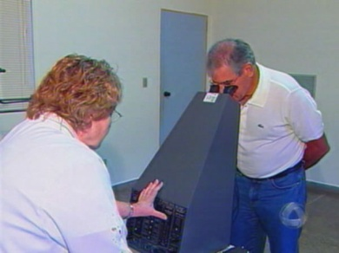
RENOVAÇÃO DA HABILITAÇÃO
A renovação da habilitação consiste em ser aprovado nos exames físico e mental (Psicológico só SE exercer atividade remunerada - EAR).
►a cada 10 anos, antes dos 50 de idade;
►a cada 5 anos, dos 50 aos 69 de idade;
►a cada 3 anos, a partir dos 70 de idade.
Categorias C, D ou E – Exame Toxicológico CTB Art. 148A
O médico examinador poderá estabelecer prazos menores, quando julgar necessário.

Slide 8

EXAME TOXICOLÓGICO
► Os condutores das categorias C, D e E deverão submeter-se a exames toxicológicos para a habilitação e renovação da Carteira Nacional de Habilitação. (CTB, art. 148-A)
► O exame toxicológico precisa ser refeito a cada período de 2 anos e meio, para os condutores das categorias C, D ou E com idade inferior a 70 anos. (CTB, § 2º do art. 148-A)
► O exame de que trata este artigo buscará aferir o consumo de substâncias psicoativas que, comprovadamente, comprometam a capacidade de direção e deverá ter janela de detecção mínima de 90 dias, nos termos das normas do Contran.

Slide 9
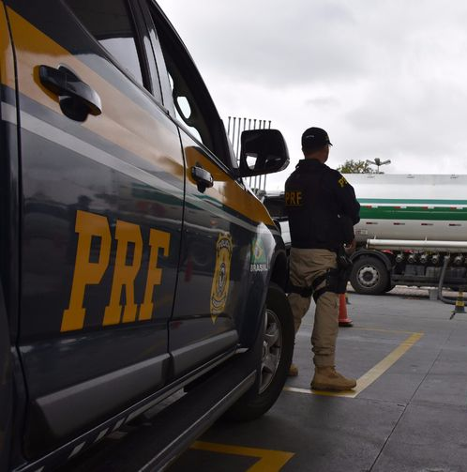
EXAME TOXICOLÓGICO
► Conduzir veículos para os quais se exija as categorias C, D ou E, com o toxicológico vencido há mais de 30 dias, constitui infração GRAVÍSSIMA x5 e Suspensão do Direito de Dirigir por 90 dias. (CTB, art. 165-B)
► O condutor das categorias C, D ou E, que exerce atividade remunerada à direção de veículo, que deixar de renovar o Exame Toxicológico Periódico a cada 2 anos e meio, será autuado por infração gravíssima x5, no ato da renovação da CNH. (CTB, § único do art. 165-B)

Slide 10
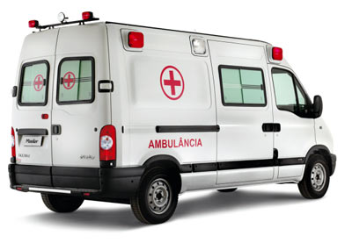
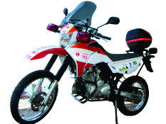
Requisitos
VEÍCULOS DE EMERGÊNCIA - EAR
►A, B, C, D ou E
►21 anos
►Curso Veículos de Emergência (CETVE)
►Não ter cometido mais de uma Gravíssima nos últimos 12 meses
►Não estar sob efeito de suspensão ou cassação da CNH

Slide 11
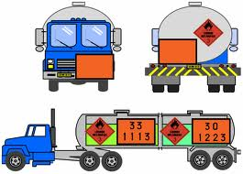
Requisitos
TRANSPORTE P. PERIGOSOS - EAR
►B, C, D ou E
►21 anos
►Curso de Carga Perigosa (CETPP)
►Não ter cometido mais de uma Gravíssima nos últimos 12 meses
►Não estar sob efeito de suspensão ou cassação da CNH.
LEMBRE-SE: para fazer o curso especializado e conduzir veículos com Produtos Perigosos, a partir da categoria B já é possível (Res. 789/20 Contran, Anexo II - 6.3.2)

Slide 12
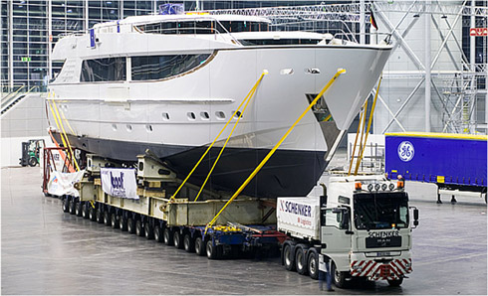
Requisitos
CARGA INDIVISÍVEL - EAR
►C, D ou E
►21 anos
►Curso de Carga Indivisível (CETCI)
►Não estar sob efeito de suspensão ou cassação da CNH

Slide 13
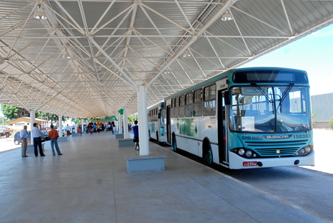
Requisitos
TRANSPORTE COLETIVO - EAR
►D ou E
►21 anos
►Curso Transporte Coletivo (CETCP)
►Não ter cometido mais de uma Gravíssima nos últimos 12 meses
►Não estar sob efeito de suspensão ou cassação da CNH.

Slide 14
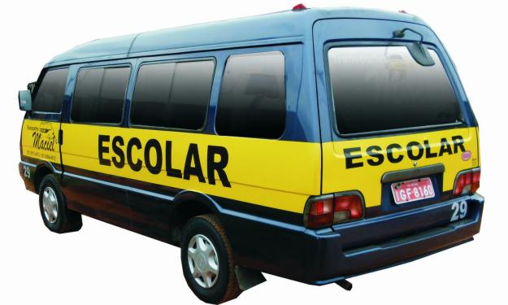
Requisitos ao Condutor
TRANSPORTE ESCOLAR - EAR
►D ou E
►21 anos
►Curso Transporte Escolar (CETE)
►Não ter cometido mais de uma Gravíssima nos últimos 12 meses
►Não estar sob efeito de suspensão ou cassação da CNH
Requisitos ao Veículo
Faixa Amarela – 40 cm largura
Registro Veículo de Passageiros
Inspeção Semestral - Segurança
Cinto de Segurança p/ todos ocupantes
Luzes de Posição – Vermelhas/Amarelas
Tacógrafo

Slide 15


Requisitos
OPERADOR DE MÁQUINAS - EAR
►C, D ou E
Obs. Não é obrigatória HABILITAÇÃO para operar estas máquinas em canteiros de obras – fora das vias públicas.
O trator de roda e os equipamentos automotores destinados a executar trabalhos agrícolas poderão ser conduzidos em via pública também por condutor habilitado na categoria B. (CTB, art. 144 CTB, Parágrafo único)

Slide 16
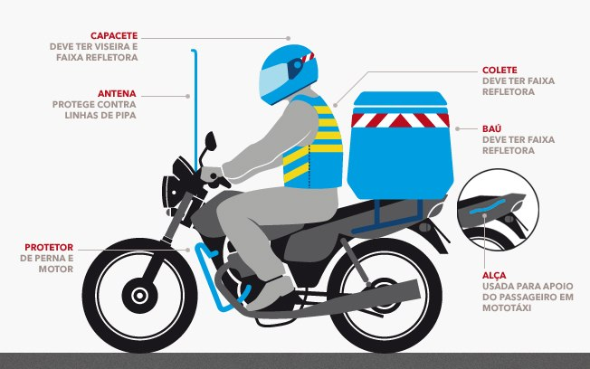
Requisitos ao Condutor
MOTOFRETE | MOTOTAXI - EAR
►Cat. A → mínimo 2 anos
►21 anos
►Curso Motofrete / Mototáxi
►Não estar sob efeito de suspensão ou cassação da CNH
Requisitos ao Veículo
Autorização do Detran
Registro veículo de Aluguel
Equipado com mata-cachorro
Antena Corta-Pipas
Inspeção Semestral
Baú dentro das especificações

Slide 17

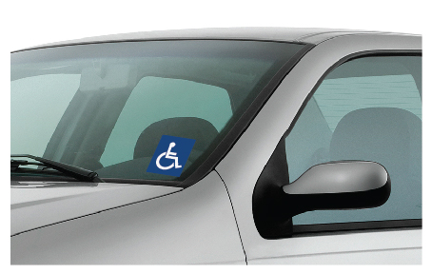
NECESSIDADES ESPECIAIS
A pessoa com deficiência (PCD) pode habilitar-se, desde que:
►O veículo seja adaptado à sua deficiência
►Preencha os pré-requisitos exigidos
►Seja aprovado em exames por comissão avaliadora especial

Slide 18
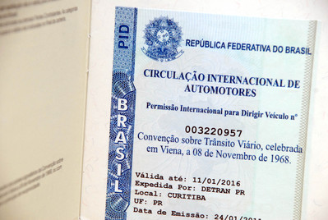
CONDUTOR ESTRANGEIRO
Permitido por até 180 dias, desde que amparado por Convenção Internacional.
Após este período, necessário:
►Estada regular no Brasil
►Exames de aptidão física, mental e avaliação psicológica

Slide 19

Sistema Nacional de Trânsito
Conjunto de Órgãos e Entidades de Trânsito da União, Estados, Distrito Federal e Municípios
O SNT tem por finalidade o exercício das atividades de:
►Planejamento
►Administração
►Normatização
►Registro de veículos
►Formação e habilitação de condutores
►Fiscalização
►Aplicação de penalidades
►Julgamento de recursos

Slide 20
Ministério
da Infraestrutura
Quadro de órgãos e entidades do SNT
FEDERAL
ESTADUAL
MUNICIPAL
Normativos
CONTRAN
**CETRAN
**CONTRANDIFE
XXXX
Executivos de Trânsito
DENATRAN
*DETRAN
Órgão Executivo
de Trânsito Municipal
Executivos Rodoviários
*DNIT/ *ANTT
* DER
* Órgão Executivo Rodoviário Municipal
Fiscalizadores
PRF
PM
Agente de Trânsito
Guarda Municipal
Recursais
JARI
JARI
JARI
*DNIT, ANTT e DETRAN têm competência de FISCALIZAÇÃO, também. / **CETRAN e CONTRANDIFE têm função de JULGADOR, também.

Slide 21
SNT - ATRIBUIÇÕES
►Estabelece as Normas - Resoluções
►Coordena o SNT
►Estabelece as Câmaras Temáticas
CONTRAN
DENATRAN
►Registro de CNH – RENACH
►Registro de Veículos - RENAVAM
DETRAN
►Formação de Condutores
►Expedição da CNH e LADV e CRLV-e
JARI
►Julga Recursos de Infrações

Slide 22
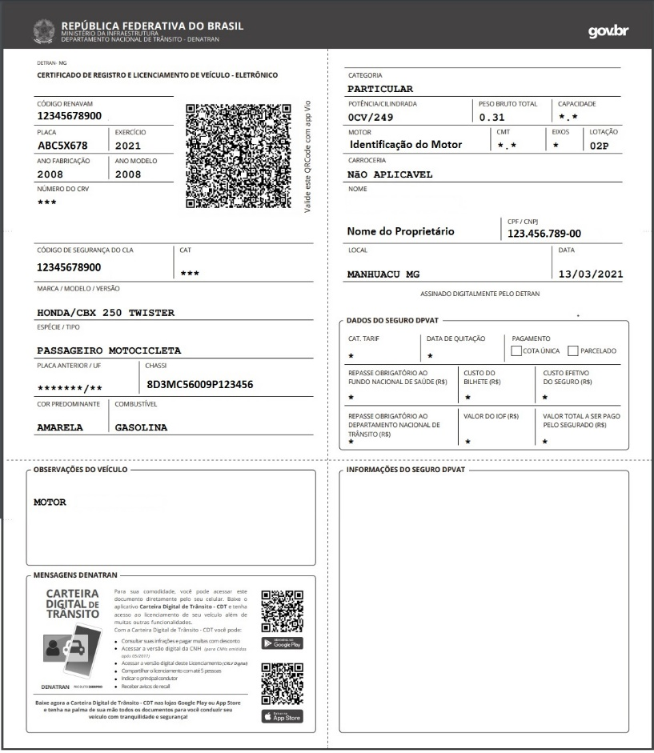
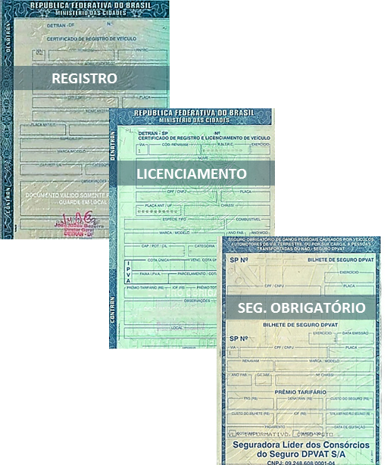
VEÍCULOS - DOCUMENTAÇÃO
NOVO
MODELO

Slide 23



VEÍCULOS - DOCUMENTAÇÃO
►Licenciamento anual
►Trocar de Proprietário
►Mudar de Município
►Alterar de Característica
►Mudar de Categoria
►Novo registro
►Segunda via
►Remarcação de chassi
►Quando necessária reemissão do CRV
Certificado de
Registro e
Licenciamento
Veículo
e - eletrônico
EMITIDO UM NOVO QUANDO
Danos
Pessoais causados por
Veículos
Automotores
Terrestres
►Despesa hospitalares: R$ 2.700,00
►Vítimas fatais: R$ 13.500,00
►Lesão permanente: R$ 13.500,00
COBRE

Slide 24
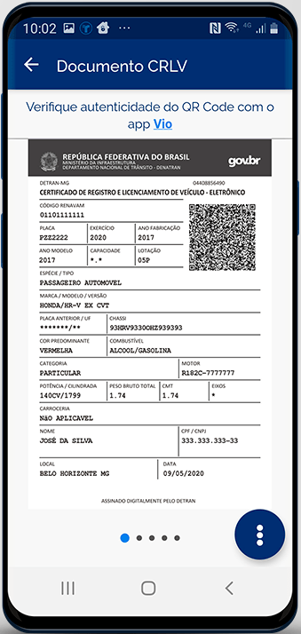
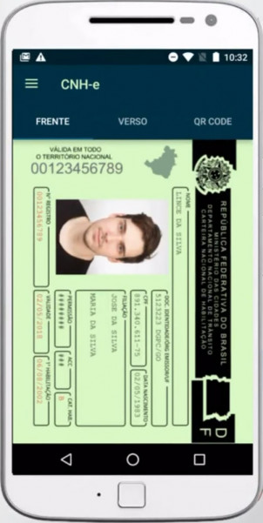

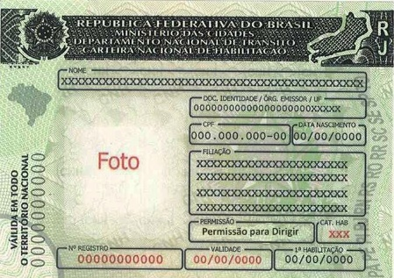
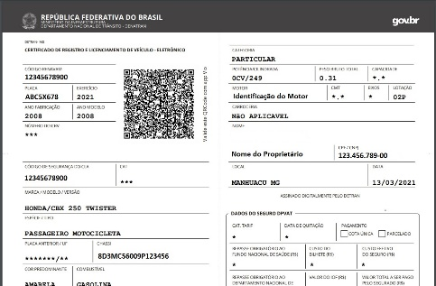
Documentos de Porte Obrigatório
Admitidos no formato DIGITAL
CNH-e
CRLV-e
Válida apenas em original
Não pode se plastificada
HABILITAÇÃO
LICENCIAMENTO
O porte do CRLV-e ou da CNH é dispensado quando for possível a
verificação via sistema informatizado (CTB, art. 133 Parágrafo único e art. 159 § 1º)

Slide 25
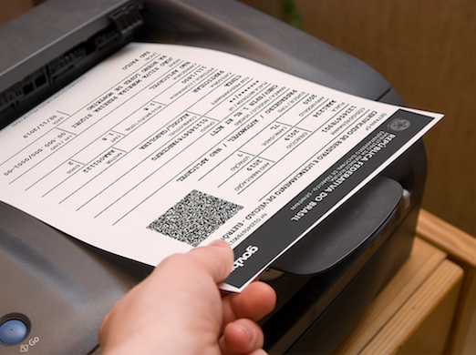
Impressão do CRLV
O proprietário do veículo poderá IMPRIMIR o CRLV-e , o qual será considerado válido para fins de fiscalização

Slide 26
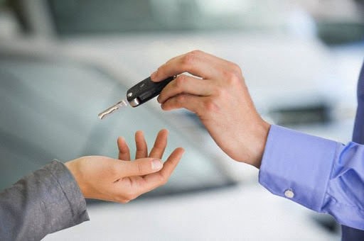

VEÍCULO – COMPRA / VENDA
O comprador de um veículo tem o prazo de 30 dias para transferi-lo para o seu nome, estando sujeito à pena de multa MÉDIA pelo descumprimento desta determinação (CTB. Art. 233).
O vendedor tem prazo de 60 dias para apresentar ao Órgão de trânsito comunicação de venda do veículo, sob pena ser responsabilizado solidariamente pelas penalidades aplicadas (CTB, art. 134).

Slide 27
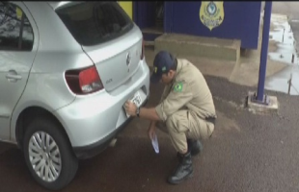
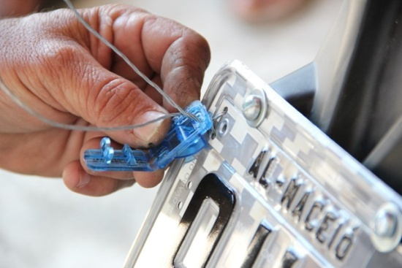
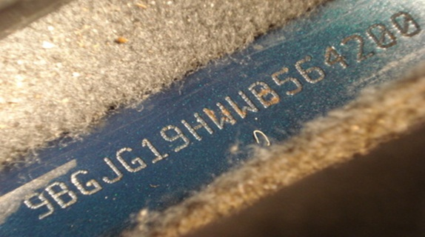
VEÍCULO - IDENTIFICAÇÃO
EXTERNA
CTB – Art. 230 I
Conduzir o veículo com o lacre, a inscrição do chassi, o selo, a placa ou qualquer outro elemento de identificação violado ou falsificado é:
Infração Gravíssima
com Multa
e Remoção do Veículo
Placas, dianteira e traseira.
OBRIGATÓRIA
Numeração do
Chassi ou Monobloco
CTB art. 115 § 9º
As placas que possuírem tecnologia que permita a identificação do veículo são dispensadas do lacre.

Slide 28
VEÍCULO - CLASSIFICAÇÃO
TRAÇÃO
ESPÉCIE
CATEGORIA
►Tração animal
►Reboque, Semirreboque
►Automotor
►Propulsão Humana
►Elétrico
►Passageiro
►Carga
►Misto
►Competição
►Tração
►Especial
►Coleção
►Oficial
►Rep. Diplomática
►Aluguel
►Particular
►Aprendizagem

Slide 29



DEFINIÇÕES
Veículo automotor de 2 ou 3 rodas , cuja cilindrada não exceda a 50 cm³, ou elétrico com máximo de 4 kW, e velocidade máxima de 50 km/h.
ACC
(ou cat. A)
Veículo automotor de 2 rodas conduzido por condutor em posição sentada.
A
Veículo automotor de 2 rodas conduzido por condutor em posição montada.
A

Slide 30
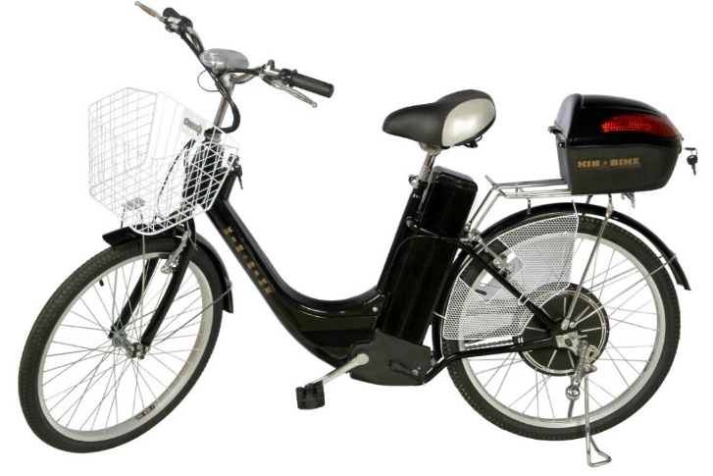
Resolução 465/13 do Contran
BICICLETA ELÉTRICA - DEFINIÇÃO
► Potência máxima de até 350 Watts;
► Velocidade máxima de 25 km/h;
► Funcionamento do motor somente ao pedalar;
► Não possuir acelerador;

Slide 31
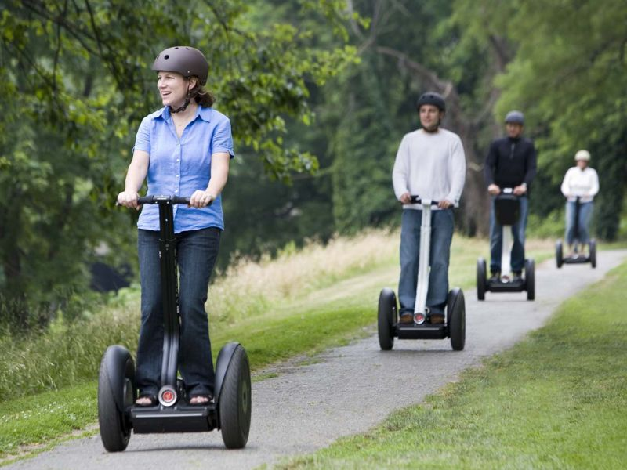
Resolução 465/13 do Contran
VEÍCULO AUTOPROPELIDO
Equipamento de mobilidade individual autopropelido, NÃO equiparado ao ciclomotor ou bicicleta elétrica.
Permitida a sua circulação entre pedestres e ciclistas quando:
►Velocidade máxima de 6 km/h em áreas de circulação de pedestres;
► Velocidade máxima de 20 km/h em ciclovias e ciclofaixas;
►Equipado com ¹velocímetro, ²campainha e ³sinalização noturna;
►Dimensões NÃO superiores a de uma cadeira de rodas.

Slide 32
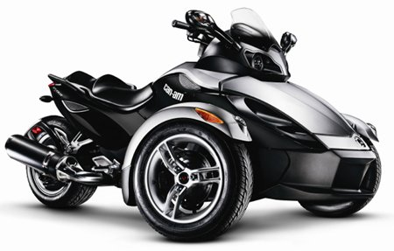
CTB / Contran
A
TRICICLO- DEFINIÇÃO
Veículo com estrutura mecânica similar às motocicletas, dotado de três rodas dispostas simetricamente, com motor de propulsão com cilindrada superior a 50 cm³, conduzido por condutor em posição montada ou sentada.

Slide 33
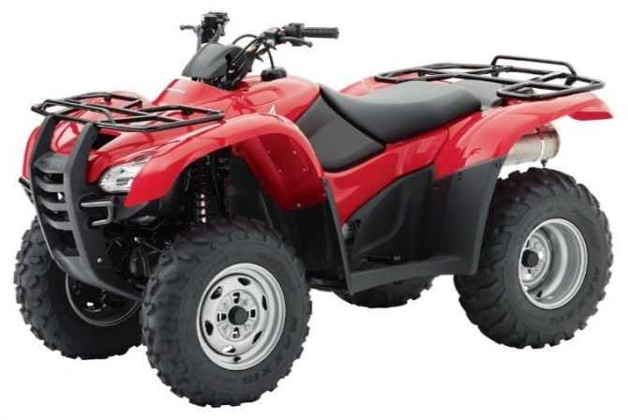
Resolução 573/15 do Contran
QUADRICICLO - DEFINIÇÃO
Veículo automotor com estrutura mecânica similar às motocicletas, dotado de 4 rodas, com peso máximo de 400kg (550kg quando para carga) ou elétrico com potência máxima 15kW.
B

Slide 34




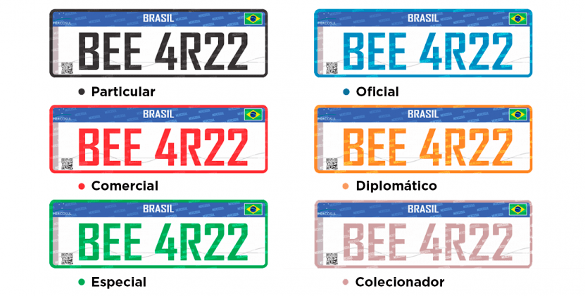




VEÍCULO - Placas de Identificação
PARTICULAR
OFICIAL
ALUGUEL
APRENDIZAGEM
COMERCIAL
EXPER/FABRICAN
COLEÇÃO
DIPLOMÁTICO
AUTORIDADES
ESPECIAL

Slide 35
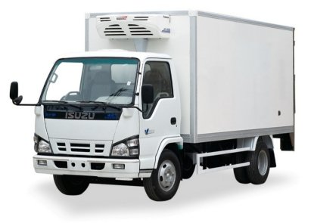
VEÍCULO - DIMENSÕES
Comprimento Máximo
Largura Máxima
2,60 M
Veículo Simples
14,00 M
Altura Máxima
4,40 M
Veículo Articulado
18,60 M
Veículo c/ Reboque
19,80 M
Veículo Cegonha
22,40 M

Slide 36
VEÍCULO – Equipamentos Obrigatórios
TRATORES
►Retrovisores
►Faróis e Faroletes
►Lanterna traseira
►Luz de placa
►Luz indicadora de direção (Seta)
►Alerta sonoro de marcha à ré
►Pisca-alerta
►Faixas Retrorrefletoras
►Velocímetro / Tacógrafo (+ 60 km/h)
►Buzina
►Cinto de segurança
►Pneus em boas condições
AUTOMOTORES e ÔNIBUS ELÉTRICOS
►Para-choques
►Retrovisores
►Limpador e Lavador de para-brisa
►Para-sol
►Faróis e Faroletes
►Lanterna traseira
►Luz de freio, de ré e de placa
►Luz indicadora de direção (Seta)
►Retrorrefletores traseiros
►Velocímetro
►Buzina
►Freio de serviço / estacionamento
►Cinto de segurança
►Silenciador do motor
►Macaco, chave de roda / fenda
►Roda sobressalente
►Pneus em boas condições
►DRL – Luz de Rodagem Diurna
►Retrovisores
►Farol
►Lanterna traseira
►Luz de freio e de Placa
►Luz indicadora de direção (Seta)
►Velocímetro
►Buzina
►Pneus em boas condições
►Controle de ruído do motor
►Controle de temperatura (escape)
MOTOCICLETA
MOTONETA
TRICICLO
►Retrovisores
►Farol
►Lanterna traseira
►Velocímetro
►Buzina
►Pneus em boas condições
►Controle de ruído do motor
►Para-choque traseiro
►Protetor roda traseira
►Lanterna traseira e laterais
►Luz de freio e de placa
►Luz indicadora de direção (seta)
►Pneus em boas condições
►Freio de serviço / estacionamento
CICLOMOTOR
REBOQUE
SEMIRREBOQUE

Slide 37
VEÍCULO – Equipamentos Obrigatórios
Catadióptrico
►Retrorefletores Traseiros de cor Vermelha
Extintor de Incêndio
►Classes ABC
►Valide de 5 anos
Tacógrafo
►Veículos Escolares
►Coletivos + 10 Lugares
►Carga + 19 T / 4.536 kg
Chave de Fenda
►Para remoção de Calotas
Bicicletas
Cinto de Segurança
►Dispositivo Sonoro
►Catadióptricos
►Retrovisor Esquerdo
►Para Árvore de Transmissão
Extintor Opcional ► para carros, utilitários, camionetas, caminhonetes e triciclos de cabine fechada.

Slide 38
MÓDULO I
LEGISLAÇÃO DE TRÂNSITO
SINALIZAÇÃO VIÁRIA

Slide 39


Disposições Preliminares
Todo cidadão tem o direito de solicitar, ao órgão de trânsito, a implantação de sinalização viária.
O órgão de trânsito tem o DEVER de responder, por escrito, quando
será atendida a solicitação ou justificar a sua recusa.
Não é atribuído ao cidadão o DIREITO ou DEVER
de implantar sinalização de trânsito.

Slide 40
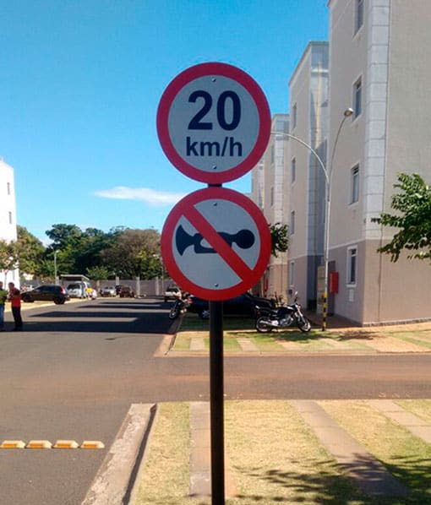
Disposições Preliminares
A sinalização nas vias pertencentes aos condomínios, nas vias e áreas de estacionamento privado de uso coletivo é responsabilidade de seu proprietário (CTB, art. 80 § 3º)

Slide 41

SINALIZAÇÃO DE TRÂNSITO
TIPOS / CLASSIFICAÇÃO
Código de Trânsito Brasileiro em seu artigo 87
1. VERTICAL
Placas
2. HORIZONTAL
Marcações no Piso
3. DISP. AUXILIARES
Barreiras, Tachões...
4. LUMINOSA
Semáforo
5. SONORA
Silvos (apitos)
6. GESTUAL
Agente / Condutor

Slide 42

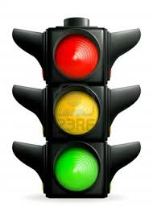
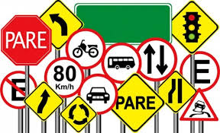
HIERARQUIA (CTB art. 89)
Ordem do Agente de Trânsito sobre as Normas de Circulação e Outros Sinais
1º
As indicações do Semáforo sobre os demais sinais
2º
As indicações dos Sinais sobre as demais Normas de Trânsito
3º

Slide 43
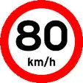

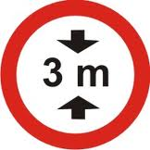






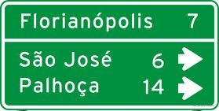
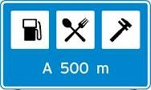

SINALIZAÇÃO VERTICAL
REGULAMENTAÇÃO
ADVERTÊNCIA
INDICAÇÃO

Slide 44
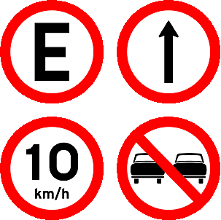


VERTICAL DE REGULAMENTAÇÃO
FINALIDADE ► Proibir, Obrigar, Restringir
►São placas IMPERATIVAS
►Exprimem sentido de IMPOSIÇÃO
Dê a Preferência
Triangular
Parada Obrigatória
Octogonal
Constitui INFRAÇÃO de trânsito o desrespeito às placas de Regulamentação

Slide 45



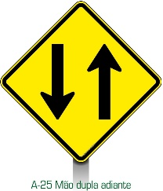
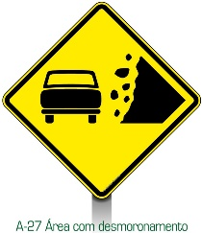

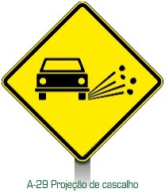
VERTICAL DE ADVETÊNCIA
FINALIDADE ► ALERTAR
Adverte os Condutores quanto aos Riscos e Circunstâncias encontrados ao longo da via.

Slide 46
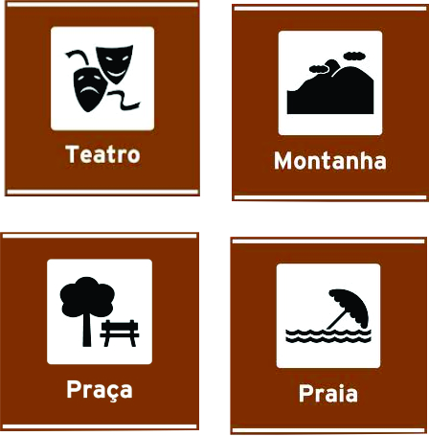
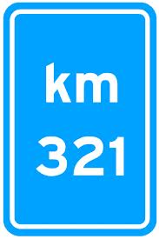

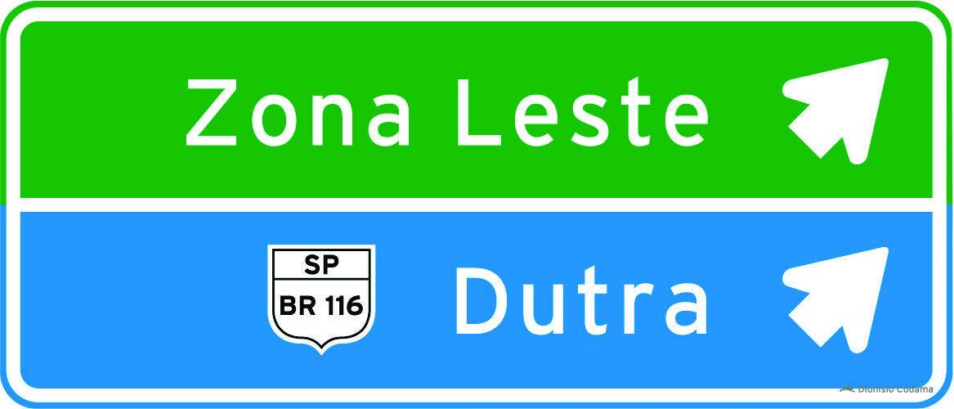
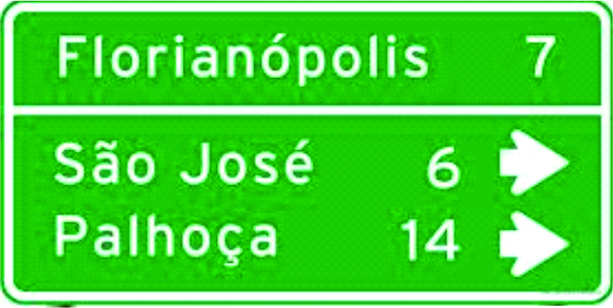
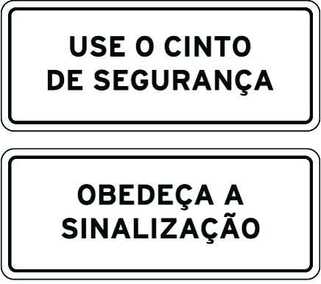
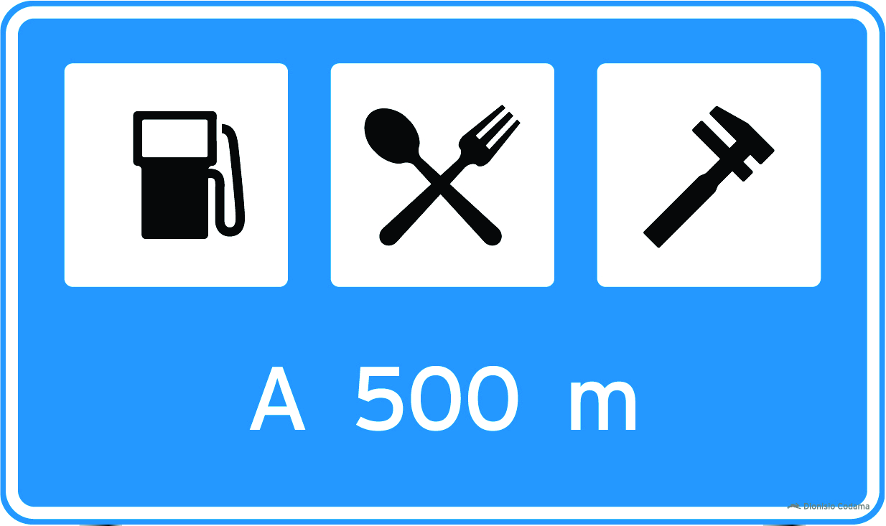
VERTICAL DE INDICAÇÃO
FINALIDADE ► Mostrar, Orientar
Atrativos Turísticos
Indicação de Locais, Sentidos e Distâncias
Identificação de Rodovias
Marco Quilométrico
Educativas
Serviços Auxiliares
As placas de Indicação têm caráter meramente Informativo e Educativo

Slide 47





HORIZONTAL – Cores e aplicação
AMARELA
BRANCA
►Fluxos Opostos
►Proibido Estacionar
►Obstáculos
►Fluxos mesmo Sentido
►Estacionamento Espec.
►Faixa de pedestres
►Símbolos e Legendas
VERMELHA
AZUL
PRETA
►Hospital, Farmácia...
►Ciclovias
►Contraste (ciclofaixas)
►Portador de Deficiência
►Contraste

Slide 48
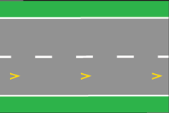

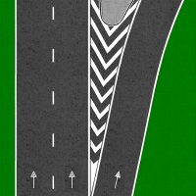

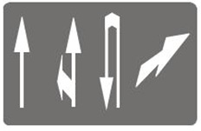
HORIZONTAL – TIPOS
ML – Marcas Longitudinais
MD – Marcas Delimitadoras
MC – Marcas Canalização
MT – Marcas Transversais
IP – Inscrições Pavimento

Slide 49
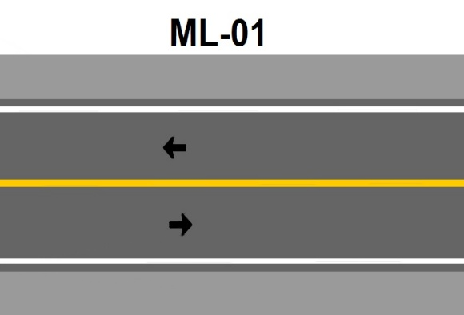




HORIZONTAL
ML - Marcas Longitudinais

Slide 50


HORIZONTAL
ML - Marcas Longitudinais

Slide 51




HORIZONTAL
MD- Marcas Delimitadoras

Slide 52



HORIZONTAL
MD- Marcas Delimitadoras

Slide 53




HORIZONTAL
MT- Marcas Transversais
Travessia de Pedestres
do tipo Linhas Paralelas
Marcação de Área
de Conflito
Linha de
Preferência
Travessia de Pedestres
do tipo Zebrada
Linha de
Retenção
Linha de estímulo à
Redução de Velocidade

Slide 54

HORIZONTAL
MC- Marcas Canalizadoras

Slide 55



HORIZONTAL
MC- Marcas Canalizadoras
Proteção Área de Estacionamento
Orientação de Fluxo
de Retorno
Acomodação para
Canteiro Central

Slide 56














HORIZONTAL
IP- Inscrições no Pavimento
Siga
em Frente
ou Vire
à Esquerda
Siga
em Frente
ou Vire
à Direita
Siga em
Frente
Vire à Esquerda
Vire à Direita
Retorne
à Esquerda
Retorne
à Direita
Mudança
Obrigatória
de Faixa
Movimento
em Curva
Acentuada
Cruz de
Santo
Andre
Dê a
Preferência
Serviços
de Saúde
Deficiente
Físico
Bicicletas

Slide 57
HORIZONTAL – Ciclovia / Ciclofaixa
Cruzamento Rodocicloviário

Slide 58
Cruzamento Rodoferroviário
Cruzamento Rodoferroviário

Slide 59







Dispositivos Auxiliares
DD - DISPOSITIVOS DELIMITADORES
DL - DISPOSITIVOS LUMINOSOS
DT – DISP. DE USO TEMPORÁRIO
DSA – DISP. SINALIZAÇÃO DE ALERTA

Slide 60




Semafórica
REGULAMENTAÇÃO
ADVERTÊNCIA

Slide 61


Semafórica
É livre o movimento de conversão à direita diante de sinal vermelho do semáforo onde houver sinalização indicativa que permita essa conversão (CTB, art. 44-A)
Imagem: Fabrício Medeiros

Slide 62
Controle de Faixa Reversível

Slide 63
Sinalização de Obras
Res. 160 Contran – Anexo II CTB
Sinalização de Obras – tem como característica a utilização dos sinais e elementos de Sinalização Vertical, Horizontal, Semafórica e de Dispositivos e Sinalização Auxiliares combinados,

Slide 64



GESTUAL
Gestos executados pelos Condutores e
Agentes de trânsito
GA – GESTO DO AGENTE
GA-01
GA-02
GA-03
GC – GESTO DO CONDUTOR
GA-04
GA-05
GA-06

Slide 65


SONORA
Apitos / Silvos – executados pelo Agente de trânsito

Slide 66










REGULAMENTAÇÃO - PLACAS

Slide 67










REGULAMENTAÇÃO - PLACAS

Slide 68










REGULAMENTAÇÃO - PLACAS

Slide 69










REGULAMENTAÇÃO - PLACAS

Slide 70











REGULAMENTAÇÃO - PLACAS

Slide 71




















ADVERTÊNCIA - PLACAS

Slide 72





















ADVERTÊNCIA - PLACAS

Slide 73


















ADVERTÊNCIA - PLACAS

Slide 74










ADVERTÊNCIA - PLACAS

Slide 75





















Indicação – Atrativos Turísticos
TAD-01
TAD-02
TAD-03
TAD-04
TAD-05
TAD-06
TAD-07
TAD-08
TAD-09
TAD-10
TAD-11
TAD-12
TAD-13
TAD-14
TAD-15
TAD-16
TAR-01
TAR-02
TAR-03
TAR-04
TAR-05

Slide 76





















Indicação – Atrativos Turísticos
TAR-06
TAR-07
THC-01
THC-02
THC-03
THC-04
THC-05
THC-06
THC-07
THC-08
THC-09
THC-10
THC-11
TIT-01
TIT-02
TIT-03
TIT-04
TIT-05
TIT-06
TIT-07
TIT-08

Slide 77












Indicação – Atrativos Turísticos
TAD – ÁREA para PRÁTICA de ESPORTES
TAR – ÁREA DE RECREAÇÃO
THC – ATRATIVOS HISTÓRICOS E CULTURAIS
TIT – ATIVIDADES DE INTERESSES TURÍSTICOS
TIT-09
TIT-10
TIT-11
TNA-01
TNA-02
TNA-03
TNA – ATRATIVOS TURÍSTICO NATURAIS
TNA-04
TNA-05
TNA-06
TNA-07
TNA-08
TNA-09

Slide 78













INDICAÇÃO - PLACAS

Slide 79

Indicação – Serviços Auxiliares

Slide 80

Indicação – Serviços Auxiliares

Slide 81


Pedestres / Portadores de Deficiência

Slide 82


PLACAS DIAGRAMADAS

Slide 83



VLT – Veículo Leve sobre Trilhos

Slide 84



Ciclistas e Pedestres (Res. 550/15 Contran)
Circulação compartilhada de ciclistas e pedestres
Utilizada em calçada, canteiro, passagem subterrânea de pedestre, passarela, trecho de via pista ou faixa de circulação compartilhada de ciclista e pedestre.
Trânsito compartilhado por ciclistas e pedestres

Slide 85




Trânsito de Bicicletas (Res. 550/15 Contran)
CICLORROTA
Símbolos indicativos de rota de bicicleta

Slide 86






Bolsão – Bicicletas e Motocicletas
(Res. 550/15 Contran)
Bolsão de espera com segunda linha de retenção
Parada exclusiva para Motocicleta
Parada exclusiva para Motocicleta e Bicicleta

Slide 87
DICAS E MACETES
REGULAMENTAÇÃO
PERMITIDO
ADVERTÊNCIA
LIMITADO

Slide 88

ESPECIAL DE ADVERTÊNCIA

Slide 89



INFORMAÇÕES COMPLEMENTARES

Slide 90
MÓDULO I
LEGISLAÇÃO DE TRÂNSITO
INFRAÇÕES e PENALIDADES

Slide 91

Conceitos e Definições
...é a inobservância de qualquer preceito deste código ou da legislação complementar [...]. (CTB, art. 161)
INFRAÇÃO DE TRÂNSITO

Slide 92


Conceitos e Definições
...sanções (punições) previstas pelo CTB, aplicáveis aos condutores infratores.
PENALIDADES
Responsabilidade pela Infração [CTB, art. 257)
Proprietário do Veículo
Embarcador
Condutor
Transportador

Slide 93

Conceitos e Definições
... ocorrendo infração, prevista no CTB, será lavrado o Auto de Infração de Trânsito, no qual constará:
AIT – Auto de Infração de Trânsito
►Tipificação da Infração cometida;
►Local, data e hora do cometimento da infração;
►Identificação do veículo (placa, marca, espécie...);
►Identificação da Autoridade / Agente autuador ou Equipamento fiscalizador;
►Prontuário e/ou Assinatura do Condutor, se possível.

Slide 94


Conceitos e Definições
... dirigente máximo de órgão ou entidade executivo de trânsito, componente do SNT.
AUTORIDADE DE TRÂNSITO
...pessoa, civil ou policial militar, credenciada pela autoridade de trânsito para o exercício das atividades de fiscalização, operação, policiamento ostensivo ou patrulhamento.
AGENTE DA AUTORIDADE

Slide 95


Conceitos e Definições
... são competentes para lavrar um Auto de Infração de Trânsito:
COMPETENTE PARA FISCALIZAR
Servidor Civil
(Estatutário ou Celetista)
Policial Militar

Slide 96

Conceitos e Definições
... um Auto de Infração de Trânsito poderá ser arquivado e seu registro julgado insubsistente quando:
ARQUIVAMENTO DO A I T – CTB art. 281
Inconsistente ou Irregular
Se a Notificação não for expedida em no máximo 30 dias

Slide 97
PROCESSO ADMINISTRATIVO
Processo Administrativo
Infração
Autuação - A I T
Análise de
Consistência
Arquiva
Notificação
A I T
Apresentar Infrator
Arquiva
Defesa Prévia
Indefere
Notificação
PENALIDADE
Recorrer à
JARI
Arquiva
Indefere
Recurso 2ª Inst.
Junta Especial
CETRAN
Aplicação das
Penalidades
Arquiva
CONTRAN, Res. 619/16

Slide 98

Penalidades / Med. Administrativas
PENALIDADES (CTB art. 256)
MEDIDAS ADMINISTRATIVAS (CTB art. 269)
►Advertência por Escrito
►Multa
►Suspensão do Direito de Dirigir
►Cassação da PPD
►Cassação da CNH
►Frequência em Curso de Reciclagem
►Retenção do Veículo
►Remoção do Veículo
►Recolhimento da Habilitação
►Recolhimento do Docum. do Veículo
►Recolhimento de Animais
►Transbordo do Excesso de Carga
►Realização de teste de Alcoolemia
Tudo que começar com as letras R ou T é Medida Administrativa

Slide 99

Punição com efeito EDUCATIVO
Penalidades - Advertência por escrito
DEVERÁ ser imposta a penalidade ADVERTÊNCIA POR ESCRITO quando
►a infração cometida for Leve ou Média
►não tiver cometido infração nos últimos 12 meses

Slide 100

Penalidades – Multa (CTB art. 258 e 259)
NATUREZA
PONTUAÇÃO
VALOR ATUALIZADO
LEVE
3
R$ 88,38
MÉDIA
4
R$ 130,16
GRAVE
5
R$ 195,23
GRAVÍSSIMA
7
R$ 293,47
REAJUSTES – Os valores poderão ser corrigidos anualmente conforme IPCA do ano anterior (CTB art. 319A)
JUROS – A multa não paga até o vencimento terá acréscimo conforme taxa SELIC + 1% (CTB art. 284 § 4º)
PAGAR 80% DO VALOR – Para multas quitadas até o vencimento (CTB art. 284)
PAGAR 60% DO VALOR – Se Notificado Eletronicamente e Desistir de Recurso (CTB art. 284 § 1º)
FUNSET – 5% é repassado ao Fundo Nacional de Segurança e Educação (CTB art. 320 § 1º)
FATOR AGRAVANTE – Multiplica o valor das multas gravíssimas por 2x, 3x, 5x, 10x, 20x, 60x

Slide 101
Infrações com Fator Agravante
(CTB Art. 162 III) Dirigir veículo com Habilitação de categoria diferente da do veículo que esteja conduzindo
FATOR AGRAVANTE x2
(CTB Art. 162 I) Dirigir veículo sem possuir Habilitação (CNH, PPD ou ACC)
(CTB Art. 162 II) Dirigir com Habilitação (CNH, PPD ou ACC) Cassada ou Suspensa
(CTB Art. 193) Transitar com o veículo sobre calçada, passarela, ciclovia, canteiro central, acostamento ...
(CTB Art. 218 III) Transitar em velocidade superior à máxima em + de 50%.
FATOR AGRAVANTE x3
(CTB, art. 165-B) Conduzir veículo (C, D ou E) com Toxicológico vencido há mais de 30 dias
(CTB, art. 176 I a V) Deixar, o condutor envolvido em acidentes com vítima:
(CTB, art. 202) Ultrapassar pelo acostamento, em interseções ou passagens de nível
(CTB, art. 203) Ultrapassar - curvas, aclives/declives, faixa de pedestre, pontes/viaduto/túneis, proibida sinalização...
(CTB, art. 246) Deixar de sinalizar obstáculo à livre circulação e segurança de veículos e pedestres ...
FATOR AGRAVANTE x5

Slide 102
Infrações com Fator Agravante
(CTB Art. 165) *Dirigir sob influência de álcool ou sustância psicoativa.
(CTB Art. 165-A) * Recusar-se a teste, ... que permita certificar influência de álcool ou outra substância psicoativa,...
(CTB Art. 173) *Disputar corrida.
(CTB Art. 174) *Promover, na via, competição, eventos, perícia, sem permissão da Autoridade de trânsito ...
(CTB Art. 175) *Exibir manobra perigosa, arrancada brusca, derrapagem, frenagem com arrastamento dos pneus.
(CTB Art. 191) *Forçar passagem entre veículos que, em sentidos opostos, estejam na iminência de passar ...
FATOR AGRAVANTE x10
(CTB Art. 253 A) *Usar qualquer veículo para, deliberadamente, interromper, restringir ou perturbar a circulação...
FATOR AGRAVANTE x20
FATOR AGRAVANTE x60
(CTB Art. 253 A § 1º) *Aplica-se a multa agravada em 60 vezes aos organizadores da conduta prevista no caput.
* Em caso de reincidência aplica-se, o valor da multa, em DOBRO.
O fator agravante só incide sobre o VALOR da multa

Slide 103

Suspensão do Direito de Dirigir (CTB art. 261)
Trata-se de uma Penalidade aplicada com a finalidade de retirar do Condutor Infrator, por prazo determinado, o seu direito de dirigir. Poderá ocorrer quando:
Atingir a PONTUAÇÃO de 20, 30 ou 40 no prontuário
Suspensão ou Proibição de se obter uma habilitação:
2 meses à 5 anos
CTB, art. 293
►Mínimo 6 e máximo 12 meses
►Mínimo 8 e máximo 24 meses - Reincidência
Cometer infrações que preveem a suspensão DIRETA
►Mínimo 2 e máximo 8 meses
►Mínimo 8 e máximo 18 meses - Reincidência
EXCETO
Art. 165, 165A e 253A - 12 meses

Slide 104


Suspensão do Direito de Dirigir (CTB art. 261)
A suspensão por PONTOS ocorrerá quando o condutor atingir:
► 40 pontos, sem nenhuma infração gravíssima
► 30 pontos, se tiver apenas uma infração gravíssima
► 20 pontos, se tiver duas ou mais infrações gravíssimas
Para condutores que Exercem Atividade Remunerada (EAR), a pontuação sempre será 40.

Slide 105
Suspensão do Direito de Dirigir (CTB art. 261)
O infrator atingir 20, 30 ou 40 PONTOS em seu prontuário
1ª INCIDÊNCIA
1 2 3 4 5 6 7 8 9 10 11 12 13 14 15 16 17 18 19 20 21 22 23 24
REINCIDÊNCIA
Cometer infrações ESPECÍFICAS que preveem a suspensão
1ª INCIDÊNCIA
1 2 3 4 5 6 7 8 9 10 11 12 13 14 15 16 17 18 19 20 21 22 23 24
REINCIDÊNCIA

Slide 106
Suspensão do Direito de Dirigir (CTB art. 261)
(CTB, art. 148-A § 5º) Reprovação no Exame Toxicológico [não é infração de trânsito].
(CTB, art. 165) Dirigir sob influência de álcool ou sustância psicoativa.
(CTB, art. 165-A) Recusar-se ao teste, ... que permita certificar influência de álcool ou outra substância psicoativa, ...
(CTB, art. 165-B) Dirigir com o exame toxicológico vencido há mais de 30 dias [categorias C, D ou E]
(CTB, art. 170) Dirigir ameaçando os pedestres que estejam atravessando a via, ou demais veículos.
(CTB, art. 173) Disputar corrida.
(CTB, art. 174) Promover, na via, competição, eventos, perícia, sem permissão da Autoridade de trânsito ...
(CTB, art. 175) Exibir manobra perigosa, arrancada brusca, derrapagem, frenagem com arrastamento dos pneus.
(CTB, art. 176) Deixar, o condutor envolvido em acidentes com vítima, de prestar ou providenciar socorro...
(CTB, art. 191) Forçar passagem entre veículos que, em sentidos opostos estejam na iminência de passar um pelo outro.
(CTB, art. 210) Transpor, sem autorização, bloqueio policial.
(CTB, art. 218 III) Transitar em velocidade superior à máxima em + de 50%.
(CTB, art. 244) Conduzir motocicleta: sem capacete, fazendo malabarismo, transportando menor de 10 anos...
(CTB, art. 253-A) Usar o veículo para, deliberadamente, interromper, restringir ou perturbar a circulação na via.

Slide 107
Suspensão do Direito de Dirigir (CTB art. 261)
Não existe
uma infração ÚNICA
que acarrete
Suspensão do Direito de Dirigir que NÃO seja Gravíssima

Slide 108

Cassação da PPD / ACC provisória
►Cometer qualquer infração Grave ou Gravíssima
►For Reincidente em infrações Médias
(CTB Art. 148 § 3º, § 4º) ...ocorrerá quanto o Condutor
A reabilitação poderá ocorrer A QUALQUER TEMPO.
►Terá que refazer todos os exames.

Slide 109

Cassação da CNH
Dirigir estando com o direito de dirigir Suspenso
Condenado judicialmente por Delito de Trânsito
For Reincidente nas seguintes Infrações:
(CTB Art. 263) ...ocorrerá quanto o condutor
►Dirigir com CNH de Categoria adversa ao veículo
►Entregar a direção à pessoa inabilitada/incapacitada
►Dirigir sob influência de álcool ou entorpecente
►Disputar corrida
►Promover competição esportiva sem autorização
►Demonstrar ou exibir manobra perigosa
Reabilitação somente após 2 anos

Slide 110

Frequência em Curso de Reciclagem (CTB art. 268)
O condutor será submetido a CURSO DE RECICLAGEM, quando
► tiver o Direito de Dirigir Suspenso;
► envolver-se em acidente grave;
► for condenado por Delito de Trânsito;
► colocar em risco a segurança do trânsito.
O condutor que exerce Atividade Remunerada (EAR), habilitado em qualquer categoria, PODERÁ fazer
Curso Preventivo de Reciclagem sempre que atingir 30 pontos no período de 1 ano. (CTB 261 § 5º)

Slide 111

Retenção de Veículo (CTB art. 270)
...manter o veículo no local da abordagem até que a irregularidade possa ser sanada ou liberá-lo para reparo mediante recolhimento do CRLV.
À critério do Agente, os veículos:
►Com carga Perigosa ou Perecível
►De transporte Coletivo de passageiros
NÃO serão Retidos

Slide 112


Remoção de Veículo (CTB art. 271)
...retirar (guinchar) o veículo do local onde se encontra, levando-o para o depósito credenciado.
A Remoção ocorrerá:
►Quando estiver Estacionado em desacordo com a legislação
►Quando o veículo estiver imobilizado na via por falta de combustível
►Quando a irregularidade não puder ser sanada
Atenção
Não se aplica a veículo estacionado na contramão

Slide 113




Remoção de Veículo (CTB art. 271)
Art. 271 CTB e Res. 623/16 Contran
Art. 271 CTB e Res. 623/16 Contran
Art. 328 CTB e Res. 623/16 Contran
Recolhido a depósito
Ônus ao Proprietário
Hasta Pública – Após 60 dias
NÃO existe mais de APREENSÃO do veículo.

Slide 114


Recolhimento da Habilitação
...o recolhimento dar-se-á, mediante recibo, quando:
►Houver suspeita de inautenticidade ou adulteração
►Estiver vencida há mais de 30 dias
►Ocorrer algumas infrações com fator agravante
►Em situações de Suspensão do Direito de Dirigir (com exceções)
►Outros casos previstos pelo CTB
O recolhimento da CNH-e se dará por meio de registro no RENACH

Slide 115


Recolhimento do CRV / CLA
...o recolhimento da documentação do veículo (CRV / CRLA) dar-se-á, mediante recibo, quando:
►Houver suspeita de inautenticidade ou adulteração
►Alienado o veículo, não for transferida a propriedade em 30 dias
►A irregularidade não for sanada no local
►O prazo de Licenciamento (CLA) estiver vencido
►Outros casos previstos pelo CTB
O recolhimento do CRLV-e se dará por meio de registro no RENAVAM

Slide 116

Recolhimento de Animais (CTB art. 269 §4º)
...serão recolhidos a depósito quando estiverem soltos na via pública e desacompanhados de seu guia, prejudicando a fluidez do trânsito ou proporcionando risco à segurança.
A restituição só ocorrerá mediante o pagamento das multas, taxas e despesas com remoção e estada, além de outros encargos previstos na legislação específica.
Os animais não reclamados por seus proprietários, dentro do prazo de
60 dias, serão levados à hasta pública...

Slide 117

Transbordo do Excesso de Carga
Consiste em passar o excesso da carga para outro veículo, já munido da nota fiscal do excesso.
O transbordo da carga com peso excedente é
condição para que o veículo possa prosseguir viagem...
Não sendo possível o transbordo, o veículo será recolhido ao depósito, sendo liberado após sanada a irregularidade e pagas as despesas de remoção e estada.

Slide 118

Realização de teste de alcoolemia
...consiste em submeter o condutor a exames que comprovem a sua sanidade quanto a substâncias alcoólicas ou psicoativas. Poderá ocorrer das seguintes formas:
►Exame de sangue
►Outros exames realizados por laboratórios especializados
►Perícia – Teste de ar alveolar (Etilômetro / Bafômetro)
►Verificação de Sinais de alteração da capacidade psicomotora
Prova testemunhal, imagem, vídeo ou outro meio de prova em direito admitido

Slide 119

Embriaguez – INFRAÇÃO
Art. 165 CTB / Leis 11.705/08 e 12.760 de 2012 / Res. 432 Contran
Dirigir sob a influência de álcool ou de qualquer outra substância psicoativa que determine dependência:
►Qualquer concentração de álcool por litro de sangue
►0,05 mg ou + de álcool por litro de ar alveolar expirado
Penalidades
Medidas Administrativas
►Multa Gravíssima x10
►Suspensão por 12 meses
►Retenção do Veículo
►Recolhimento da habilitação
►Em caso de reincidência será aplicada a multa em dobro.
►A recusa ao teste do etilômetro sujeita o infrator ao estabelecido no art. 165-A do CTB.

Slide 120


Embriaguez – CRIME
Art. 306 CTB / Leis 11.705/08 e 12.760 de 2012 / Res. 432 Contran
O crime de embriaguez será caracterizado por
qualquer um dos procedimentos abaixo:
►Exame de sangue com 6 ou + dg de álcool por litro de sangue (6 dg/L)
►Teste de etilômetro com 0,34 ou + mg de álcool por litro de ar alveolar expirado
►Exames laboratoriais – em caso de outras substâncias psicoativas
►Sinais de alteração da capacidade psicomotora
Detenção de 6 meses a 3 anos

Slide 121


Embriaguez – Infração / Crime
AR ALVEOLAR
EXAME SANGUE
INFRAÇÃO
0,05 mg*
0,1 dg
CRIME
0,34 mg*
6 dg
*Deve-se descontar a MARGEM DE ERRO do equipamento (Etilômetro) de 0,04 mg
►No exame de sangue NÃO há margem de erro a descontar

Slide 122
Crimes de Trânsito (Cap. XIX Seção II do CTB)
Art. 308 § 2º
^{Rec} Reclusão
Causar *morte, resultante de corrida, disputa ou competição não autorizada.
5 a 10 anos ^{Rec}
Art. 302 § 3º
Praticar *homicídio estando o condutor sob o efeito de álcool ou psicoativos.
5 a 8 anos ^{Rec}
Art. 308 § 1º
Causar *lesão corporal, resultante de corrida, disputa ou competição não autorizada.
3 a 6 anos ^{Rec}
Art. 303 § 2º
Praticar *lesão corporal estando o condutor sob o efeito de álcool ou psicoativos.
2 a 5 anos ^{Rec}
RECLUSÃO – Submete o condenado à pena em regime FECHADO, aberto ou semiaberto.
*Referem-se à prática de crime do tipo CULPOSO
CTB – Capítulo XIX Seção II

Slide 123
Crimes de Trânsito (Cap. XIX Seção II do CTB)
Art. 302
^{Det} Detenção
Praticar homicídio culposo, na direção de veículo automotor
2 a 4 anos ^{Det}
Art. 306
Dirigir sob influência de álcool (6 dg ou 0,3 mg) ou substância psicoativa.
6 meses a 3 anos ^{Det}
Art. 308
Participar de corrida, disputa ou competição não autorizada.
6 meses a 3 anos ^{Det}
Art. 303
Praticar lesão corporal culposa, na direção de veículo automotor
6 meses a 2 anos ^{Det}
DETENÇÃO – Submete o condenado à pena em regime ABERTO ou semiaberto.
CTB – Capítulo XIX Seção II

Slide 124
Art. 304
Deixar o condutor do veículo, de prestar imediato socorro à vítima ...
6 meses a 1 ano ^{Det}
Art. 305
Afastar-se do local do acidente, para fugir à responsabilidade penal ou civil ...
6 meses a 1 ano ^{Det}
Art. 307
Violar a suspensão ou a proibição de se obter a habilitação para dirigir ...
6 meses a 1 ano ^{Det}
Art. 309
Dirigir sem Habilitação ou cassado o direito de dirigir, gerando perigo de dano.
6 meses a 1 ano ^{Det}
Art. 310
Entregar a direção à pessoa não habilitada, cassada ou sem condições ...
6 meses a 1 ano ^{Det}
Art. 311
Trafegar em velocidade incompatível nas proximidades de escolas, hospitais ...
6 meses a 1 ano ^{Det}
Art. 312
Inovar artificiosamente, o local do acidente a fim de prejudicar as investigações ...
6 meses a 1 ano ^{Det}
CTB – Capítulo XIX Seção II

Slide 125
Crimes de Trânsito (Cap. XIX Seção II do CTB)
CTB art. 312A
Para os crimes de trânsito (302 a 312), quando o juiz aplicar a substituição de pena privativa de liberdade por pena restritiva de direitos, esta deverá ser de prestação de serviço à comunidade ou a entidades públicas, em uma das seguintes atividades:
I - trabalho em equipes de resgate do COBOM e em outras unidades móveis de salvamento;
II - trabalho em pronto-socorro de hospitais que recebem vítimas de acidente de trânsito;
III - trabalho em clínicas ou instituições especializadas na recuperação de acidentados de trânsito;
IV - outras atividades relacionadas ao resgate, atendimento e recuperação de vítimas de acidentes de trânsito.
CTB – Capítulo XIX Seção II (Lei 13.281)

Slide 126

Velocidade - Cálculo
Especificação
Gravidade
Acima da Máxima em até 20%
Média
Acima da Máxima entre 20% e 50%
Grave
Acima da Máxima em + de 50%
Gravíssima x3 / Suspensão
Exemplo: Velocidade Máxima 80 km/h
80
80
►Até 96 km/h = Média
►De 97 até 120 km/h = Grave
►Acima de 120 km/h = Gravíssima (x3) + Suspensão
x 20%
x 50%
16
40
+ 80
+ 80
96 k/h
120 k/h

Slide 127
MÓDULO I
LEGISLAÇÃO DE TRÂNSITO
REGRAS de CIRCULAÇÃO

Slide 128


Disposições Introdutórias
Os usuários das vias devem abster-se...
...de todo ato que possa constituir PERIGO ou OBSTÁCULO para o trânsito de veículos, pessoas ou animais...
...de atirar, depositar ou abandonar na via objetos ou substâncias, ou nela criar qualquer outro obstáculo.

Slide 129


Disposições Introdutórias
Antes de colocar o veículo em circulação o condutor deve...
...verificar a EXISTÊNCIA e o correto FUNCIONAMENTO dos equipamentos de uso obrigatório e...
...certificar-se da existência de combustível suficiente para chegar ao local de destino.

Slide 130


Disposições Introdutórias
O condutor deverá, a todo momento, ter domínio sobre o seu veículo...
...dirigindo-o com ATENÇÃO e os CUIDADOS indispensáveis à segurança.

Slide 131


REGRAS DE PERCURSO
Mão de Direção - A circulação deve ser realizada pelo lado DIREITO da via;
Obs. Em vias de sentido único é permitido transitar pela esquerda sendo DEVER dar passagem pela ESQUERDA a quem solicita.

Slide 132


REGRAS DE PERCURSO
Distância de Segurança - O condutor deverá manter DISTÂNCIA entre o seu e os demais veículos, bem como em relação ao bordo da pista...
Recomendável - Direção Defensiva
Distância LATERAL
1,5 Metros
Distância FRONTAL
2 Segundos
...considerando-se as condições
climáticas, do trânsito, do veículo e da carga.

Slide 133








REGRAS DE PERCURSO
Em pista com várias faixas no mesmo sentido, são as da...
...DIREITA destinadas aos veículos mais lentos e de maior porte;
...e as da ESQUERDA aos veículos em ultrapassagem e maior velocidade.

Slide 134

REGRAS DE PERCURSO
Trânsito sobre calçadas e passeios:
►O trânsito de veículos sobre calçadas e passeios só poderá ocorrer para entrar ou sair de garagens e áreas especiais de estacionamento.

Slide 135





Responsabilidade Hierárquica
MAIORES
MENORES
MOTORIZADOS
PEDESTRES
NÃO MOTORIZADOS

Slide 136




Regras de PREFERÊNCIA
RODOVIA
ROTATÓRIA
DIREITA
Os veículos que se deslocam sobre trilhos terão preferência em relação aos demais. CTB, art. 29 XII

Slide 137




Regras de PREFERÊNCIA
1
2

Slide 138



Regras de PREFERÊNCIA
3
4

Slide 139


Regras de PREFERÊNCIA
5
6

Slide 140
Regras de PREFERÊNCIA
7
8

Slide 141

Regras de PREFERÊNCIA
9
10

Slide 142



Regras de PREFERÊNCIA
11
12

Slide 143
Regras de PREFERÊNCIA
13
14

Slide 144




Regras de PREFERÊNCIA
15
16

Slide 145


Regras de PREFERÊNCIA
17
18

Slide 146


Regras de PREFERÊNCIA
19
20

Slide 147



PRIORIDADES no Trânsito
Precedidos de Batedores
Livre Passagem
Prestadores de Serviços de utilidade Pública
Livre Parada e Estacionamento
Urgência, Policiamento ostensivo e Ordem pública
Livre Passagem, Parada e Estacionamento
(Bombeiro, Ambulância, Polícia, Fiscalização, Defesa Civil e Carceragem)

Slide 148



PRIORIDADES no Trânsito
A livre circulação e parada se dará somente quando na efetiva prestação de serviços de urgência [...]
...identificado por dispositivo de sinalização sonora e luminosa (giroflex e sirene).
Para o livre estacionamento obrigatório acionar dispositivo de iluminação intermitente, sendo dispensado do sonoro.

Slide 149










PRIORIDADES no Trânsito
CONDUTORES
Ir para à direita e deixar livre a passagem pela esquerda
PEDESTRES
Aguardar na calçada
Veículo em serviço de urgência

Slide 150

Quadro Comparativo
PREFERÊNCIA
PRIORIDADE
►Rodovia
►Rotatória
►Direita
►Socorro de Incêndio
►Salvamento
►Polícia
►Fiscalização
►Operação de Trânsito
►Ambulância
►Batedores
►Serviços de Utilidade Pública

Slide 151

Conversão à Direita
Para virar à Direita, o condutor deve...
...aproximar-se, o máximo possível, do bordo direito da via e executar a manobra no menor espaço possível.

Slide 152





Conversão à Esquerda
COM ACOSTAMENTO
Para virar à Esquerda, o condutor deve...
SENTIDO DUPLO
SENTIDO ÚNICO

Slide 153

Manobra de Retorno
O Retorno deverá ser executado em locais apropriados como trevos, canteiros centrais, rotatórias, praças e viadutos;
Onde não houver locais apropriados, o Retorno poderá ser feito utilizando as áreas de interseção.

Slide 154


PASSAGEM - ULTRAPASSAGEM
PASSAGEM: avançar à frente de outro veículo, sem mudar de faixa de trânsito.
ULTRAPASSAGEM: avançar à frente de outro veículo, mudando de faixa e retornando à faixa de origem após a manobra.

Slide 155

ULTRAPASSAGEM
As ultrapassagens devem ser realizadas pelo lado esquerdo da via;
É permitido ultrapassar pela direita quando o veículo da frente indicar que vai entrar para à esquerda.

Slide 156

ULTRAPASSAGEM
Ao ultrapassar o condutor deve SINALIZAR com a luz indicadora de direção (seta) ou gesto de braço.

Slide 157



ULTRAPASSAGEM
Antes de ultrapassar o condutor deve:
►Verificar se nenhum condutor que o esteja seguindo tenha iniciado a ultrapassagem primeiro.
►Verificar se o veículo da frente não indicou a intenção de ultrapassar um terceiro.
►Observar se a faixa à esquerda está livre numa extensão suficiente para que a manobra possa ser executada com segurança

Slide 158

ULTRAPASSAGEM
Ao ser ultrapassado o condutor deve:
►Se estiver na faixa da esquerda deslocar-se para a da direita sem acelerar a marcha.
►Se estiver em outra faixa permanecer onde está sem acelerar a marcha.

Slide 159


ULTRAPASSAGEM
É proibido ultrapassar em vias de mão dupla quando:
Nos trechos em curvas e aclives sem visibilidade, pontes, viadutos, passagens de nível e travessias de pedestres...
...nas interseções ou próximo à elas.

Slide 160

ULTRAPASSAGEM - CUIDADOS
Ao ultrapassar um veículo de Transporte Coletivo de passageiros...
...que esteja parado efetuando embarque ou desembarque de passageiros, reduza a velocidade e redobre a atenção ou, até mesmo, pare o veículo com vistas à segurança.

Slide 161

ULTRAPASSAGEM PROIBIDA
CTB - Art. 199. Ultrapassar pela direita, salvo quando o veículo da frente estiver colocado na faixa apropriada e der sinal de que vai entrar à esquerda:
CTB art. 200. Se esta ultrapassagem for num veículo de transporte coletivo:
►Infração Gravíssima (7 pontos)
►Penalidade Multa R$ 293,47
►Infração Média (4 pontos)
►Penalidade Multa de R$ 130,16

Slide 162

ULTRAPASSAGEM PROIBIDA
CTB - Art. 202. Ultrapassar pelo acostamento, em interseções e passagem de nível:
►Infração Gravíssima (7 pontos)
►Penalidade Multa x5 R$ 1.467,35

Slide 163

ULTRAPASSAGEM PROIBIDA
CTB - Art. 203. Ultrapassar pela contramão, em curvas e aclives e declives, faixa de pedestres, pontes, viadutos, túneis, veículos parados ao semáforo, locais com faixa contínua:
Aplica-se a multa em dobro, se houver reincidência (12 meses)
►Penalidade Multa R$ 2.934,70
►Infração Gravíssima (7 pontos)
►Penalidade Multa x5 R$ 1.467,35

Slide 164

ULTRAPASSAGEM PROIBIDA
CTB - Art. 205. Ultrapassar veículo em movimento que integre cortejo, préstito, desfile e formações militares...
►Infração Leve (3 pontos)
►Penalidade Multa R$ 88,38

Slide 165

ULTRAPASSAGEM PROIBIDA
CTB - Art. 191. Forçar passagem entre veículos que, transitando em sentidos opostos, estejam na iminência de passar um pelo outro ao realizar operação de ultrapassagem:
►Infração Gravíssima (7 pontos)
►Penalidade Multa x10 R$ 2.934,70
►Suspensão Direito Dirigir
Aplica-se a multa em dobro, se houver reincidência (12 meses)
►Penalidade Multa R$ 5.869,40

Slide 166


PARADA e ESTACIONAMENTO
Parar é imobilizar o veículo pelo tempo necessário ao embarque e desembarque de passageiros.
Estacionar é a imobilização por tempo superior ao necessário para o embarque e desembarque.

Slide 167

ESTACIONAMENTO
Operação de Carga e Descarga
A operação de carga e descarga de mercadorias ou de animais é considerada estacionamento.

Slide 168


Estacionamento em Rodovias
...nas rodovias os veículos parados ou estacionados devem posicionar-se FORA da pista...
...permitida a PARADA no acostamento para manobras de mudança de direção.

Slide 169

Imobilização de Emergência
Em Imobilizações de Emergência no leito viário, deve-se...
...providenciar a sinalização conforme regulamentado pelo CONTRAN (Res. 36/98).
►Pisca Alerta do Veículo
►Triângulo de Segurança
►Arbustos ...

Slide 170

Estacionamento - Veículos 2 rodas
Os Veículos de duas rodas devem ser Estacionados...
...de forma perpendicular à guia da caçada e junto a ela.

Slide 171


Embarque e Desembarque
O embarque ou desembarque devem ser realizados pelo lado da calçada...
...exceto para o condutor.

Slide 172

Embarque e Desembarque
Ao sair do veículo...
...o condutor e passageiros não deverão abrir a porta, sem antes verificar se isso não oferece risco a eles e aos outros usuários da via.

Slide 173
Proibido ESTACIONAR
►Em pontos de ônibus [média]
►Nos acostamentos das vias [leve]
►Junto ou sobre hidrantes [média]
►Em frente a rebaixamentos de calçada [média]
►Impedindo a movimentação de outro veículo [média]
►Em áreas de estacionamento exclusivo (idoso, deficiente, polícia...) [gravíssima]
►Em aclive ou declive sem calço de segurança (PBT > 3500 kg) [grave]

Slide 174

Proibido ¹PARAR e ²ESTACIONAR
►A menos de 5m da esquina [¹média | ²média]
►Sobre pontes, viadutos e túneis [¹média | ²grave]
►Dentro de áreas de cruzamento ou interseção [¹média | ²grave]
►A mais de 50 cm do meio fio [¹leve | ²leve] ou mais de 1 m [¹média | ²grave]
►Em áreas de segurança (Bancos, Fóruns e Delegacias) [¹média | ²grave]
►Sobre o passeio, praça, ilha ou faixa de pedestres ... [¹leve | ²grave]
►Sobre Ciclovia ou Ciclofaixa [¹grave | ²grave]
►Na pista de rolamento das estradas, rodovias... [¹grave | ²gravíssima]
►Ao lado de outro veículo [¹média | ²grave]
►Na contramão de direção [¹média | ²média]

Slide 175

BUZINA
A buzina pode ser utilizada, desde que em toques breves e de maneira não sucessiva, nas seguintes situações:
►Como advertência, na iminência de acidente;
►Nas vias rurais, ao ultrapassar outro veículo.

Slide 176


FAROL DURANTE A NOITE
... obrigatório, durante a noite, para todos os veículos quando em vias com iluminação pública;
Farol Baixo
...obrigatório, durante a noite, para todos os veículos quando em vias sem iluminação pública;
Farol Alto

Slide 177




FARÓIS DURANTE O DIA
Para veículos de Transporte Coletivo
e as Motocicletas [...];
...o condutor manterá acessos os faróis baixos durante o dia em Rodovias de pista simples fora do perímetro urbano
...se não tiver DRL
O desrespeito a essas regras é infração MÉDIA / 4 pontos

Slide 178


FARÓIS DURANTE O DIA
O farol baixo deve ser utilizado também...
Dirigir sob Chuva, Cerração ou Neblina
Dirigir dentro de túneis, com iluminação pública

Slide 179


LUZES e BUZINA
Luzes de Posição devem ser utilizadas quando:
À noite, ao embarcar ou desembarcar passageiros
À noite, em operações de carga e descarga de mercadorias
Pisca Alerta – Deve ser utilizado quando:
Em Emergência OU com o Veículo Imobilizado
Quando a sinalização da via Determinar

Slide 180

LUZES e BUZINA
Piscar os faróis somente é permitido para:
Advertência – Circunstâncias Perigosas
Ultrapassar – Indicar para veículo da frente
O desrespeito à esta norma caracteriza Infração Média e com multa e 4 pontos no prontuário.
MULTA

Slide 181


Trânsito – Usuários Diversos
Os veículos de...
PROPULSÃO HUMANA
TRAÇÃO ANIMAL
... têm o trânsito regulamentado pelo Município.

Slide 182


Trânsito – Usuários Diversos
Trânsito de Animais...
Os animais, quando em rebanhos, deverão ser conduzidos em grupos pequenos e junto ao bordo da pista.
Trânsito de Veículos de Tração Animal...
Os veículos de Tração Animal deverão ser conduzidos pela direita e junto à guia da calçada OU pelo acostamento.

Slide 183


CICLOMOTORES
Os Ciclomotores...
...devem ser conduzidos no Centro da
faixa mais à Direita da Pista
É proibido o trânsito de ciclomotores nas vias de Trânsito Rápido e Rodovias

Slide 184




BICICLETAS
...na falta de Ciclovias ou Ciclofaixas...
...as bicicletas devem circular no mesmo sentido dos veículos e junto ao bordo da pista;
...só poderão circular sobre os passeios quando autorizado e sinalizado pelo órgão competente;

Slide 185


BICICLETAS
Os condutores devem manter uma distância lateral de 1,5 metros ao passar por ciclistas;
O ciclista empurrando a bicicleta equipara-se ao pedestre em direitos e deveres.

Slide 186





PEDESTRES
Os pedestres ao circular pelas vias, devem...
...em trechos urbanos, circular pela calçada ou passeio,
...ou em fila, pelos bordos da pista, quando não existir passeio ou calçada.
Nas vias rurais sem acostamento, em fila pelos bordos da via e sentido contrário aos veículos;

Slide 187


PEDESTRES
Os pedestres ao circular pelas vias, devem...
...atravessar na faixa própria...
...ou em sentido perpendicular ao eixo da pista, se não houver faixa.
DIAGONAL
PERPENDICULAR

Slide 188



MOTOCICLETAS e SIMILARES
Para conduzir estes veículos, o condutor deve...
Utilizar capacete - com viseira ou óculos de proteção
Segurar o guidão com as duas mãos
Utilizar vestuário adequado.
(Ainda não regulamentado)

Slide 189


MOTOCICLETAS e SIMILARES
Os passageiros destes veículos, só podem ser transportados em...
...Sidecar (carro lateral)
...assento suplementar atrás do condutor
Obs. Utilizando capacete de segurança e vestuário de proteção.

Slide 190

MOTOCICLETAS e SIMILARES
Transportar menores de 10 anos em motocicletas, motonetas ou ciclomotores é:
Infração Gravíssima
►Multa – R$ 293,47
►Suspensão do Direito de Dirigir
►Retenção + Recolhimento da CNH

Slide 191

CINTO DE SEGURANÇA
O Cinto de Segurança é...
...obrigatório para o condutor e passageiros, em todas as vias do território nacional.
Obs. A não utilização do cinto de segurança é Infração Grave:
►Multa – R$ 195,23 / 5 Pontos
►Retenção do Veículo

Slide 192


TRANSPORTE DE CRIANÇAS
Crianças menores de 10 anos que não tenham atingido 1,45m devem ser transportadas no banco traseiro do veículo, em dispositivo de retenção conforme idade, peso e altura da criança;
Exceto
►Quando o veículo só tiver banco dianteiro;
►Tiver mais crianças que lugares no banco de trás;
►Só tiver cinto de 2 pontos no banco de trás.

Slide 193




TRANSPORTE DE CRIANÇAS
Dispositivos Auxiliares de Retenção
Bebê conforto
Cadeirinha
Assento elevação
Cinto no banco Traseiro
► até 1 ano
► até 13 kg
► 1 a 4 anos
► 9 a 18 kg
► 4 a 7,5 anos
► 15 a 36 kg
► - de 1,45 m
► - de 10 anos

Slide 194




VIAS URBANAS
►Acessos Especiais
►Sem interrupção no trânsito
►Sem interseções em nível
►Interseções em nível
►Semaforizada
►Trânsito entre regiões
►Coletar e Distribuir
►Trânsito dentro das regiões
►Não Semaforizada
►Áreas Restritas

Slide 195



VIAS RURAIS
Automóveis, Camionetas e Motocicletas
Todos os veículos
Demais veículos 90 km/h

Slide 196
VIAS - CLASSIFICAÇÃO
Vias Urbanas
Vias Rurais
T. Rápido
Acessos Especiais
80 k/h
Rodovia
Pavimentada
DUPLA
Arterial
Com Semáforo
60 k/h
Automóveis, Camionetas e Motos
110 k/h
SIMPLES
Coletora
Coletar/Distribuir
40 k/h
100 k/h
Local
Áreas Restritas
30 k/h
Demais Veículos
90 k/h
Estrada
Não Pavimentada
60 k/h
Obs.
►A Velocidade Mínima equivale sempre à Metade da máxima
►São permitidas Velocidades diferentes, desde que Sinalizado

Slide 197

VIAS PARTICULARES
Nas Vias Internas pertencentes a condomínios constituídos por unidades autônomas e nas vias e áreas de estacionamento privado de uso coletivo a sinalização de regulamentação da via será implantada e mantida por conta do próprio condomínio.

Slide 198
MÓDULO I
LEGISLAÇÃO
ESPECÍFICA
VEÍCULOS DE EMERGÊNCIA

Slide 199
APRESENTAÇÃO
Nesta unidade, vamos apresentar a você a legislação relacionada à condução de VEÍCULOS DE EMERGÊNCIA. Vamos conhecer a legislação aplicável sobre este tipo de transporte e as responsabilidades do condutor na realização desta atividade.

Slide 200
OBJETIVOS
Apresentar o conceito e a legislação para a condução de VEÍCULOS DE EMERGÊNCIA;
Apresentar algumas responsabilidades do condutor durante o transporte.

Slide 201


Legislação Específica –Veículos de Emergência
CONCEITUAÇÃO
Os veículos que melhor caracterizam este tipo de transporte são as ambulâncias e as UTIs móveis.

Slide 202


Legislação Específica – Veículos de Emergência
CONCEITUAÇÃO
Mas são, também, considerados veículos de emergência, as viaturas policiais e os carros de bombeiros.

Slide 203

Legislação Específica – Veículos de Emergência
AMBULÂNCIAS – Classificação:
Tipo A – Ambulância de Transporte: Para pequenas remoções com paciente deitado, que não apresente risco de morte. Tripulado apenas pelo condutor.

Slide 204

Legislação Específica – Veículos de Emergência
AMBULÂNCIAS – Classificação:
Tipo B – Ambulância de Suporte Básico: Transporte pré-hospitalar de paciente sob risco de morte desconhecido. Contendo equipamentos mínimos à manutenção da vida e tripulado apenas por condutor com treinamento em APH (atendimento pré-hospitalar).

Slide 205


Legislação Específica – Veículos de Emergência
AMBULÂNCIAS – Classificação:
Tipo C – Ambulância de RESGATE: Atendimento de emergências pré-hospitalar de paciente sob risco de morte desconhecido. Contendo equipamentos necessários à manutenção da vida e tripulado por condutor + 2 profissionais, todos com treinamento em APH.

Slide 206


Legislação Específica – Veículos de Emergência
AMBULÂNCIAS – Classificação:
Tipo D – ASA Ambulância de Suporte Avançado: Transporte de paciente sob alto risco de morte. Contendo equipamentos necessários à emergências pré-hopitalares e tripulado por médico, enfermeira e condutor com treinamento em APH.

Slide 207

Legislação Específica – Veículos de Emergência
AMBULÂNCIAS – Equipamentos Mínimos
Sinalizadores Luminosos e Sonoros;
Macas com rodas;
Suporte para soro e oxigênio;
Maleta de emergência, contendo: estetoscópio adulto, luvas descartáveis, esparadrapo, esfigmomanômetro adulto e infantil, gaze estéril;
Radiocomunicação (somente APH).

Slide 208
Legislação Específica – Condução Veículos de Emergência
Res. 168 anexo II - CONTRAN
São requisitos para condução de veículos em situação de Emergência:
Ser maior de 21 anos;
Estar habilitado em uma das categorias “A”, “B”, “C”, “D” ou “E”;
Não estar cumprindo pena de suspensão do direito de dirigir, cassação da CNH, pena decorrente de crime de trânsito, bem como não estar impedido judicialmente de exercer seus direitos.

Slide 209

Responsabilidade do Condutor – Durante o Transporte
É responsabilidade do motorista verificar a existência e as boas condições de funcionamento dos equipamentos específicos do veículo de emergência.
Em relação à legislação de trânsito, o condutor de veículos de emergência precisa manter constante atenção para realizar o seu trabalho com segurança.
A se­guir, destacamos algumas normas do CTB que são especialmente importantes quando se trata de transporte de passageiros:

Slide 210

Responsabilidade do Condutor – Durante o Transporte
VEÍCULO EM BOAS CONDIÇÕES
Art. 27 (CTB) Antes de colocar o veículo em circulação nas vias públicas, o con­dutor DEVERÁ verificar a existência e as boas condições de funcionamento dos equipamentos de uso obrigatório ...
... bem como assegurar-se da existência de combustível suficiente para chegar ao local de destino.

Slide 211

Responsabilidade do Condutor – Durante o Transporte
DOMÍNIO DO VEÍCULO
Art. 28 (CTB) O condutor DEVERÁ, a todo momento, ter domínio de seu veículo, dirigindo-o com atenção e cuidados indispensáveis à segurança do trânsito.

Slide 212

Responsabilidade do Condutor – Durante o Transporte
DURANTE O PERCURSO
Art. 34 (CTB) O condutor que queira executar uma manobra deverá certificar-se de que pode executá-la sem perigo para os demais usuários da via que o seguem, precedem ou vão cruzar com ele, considerando sua posição, sua dire­ção e sua velocidade.

Slide 213

Responsabilidade do Condutor – Durante o Transporte
USO DO FREIO
Art. 42 (CTB) Nenhum condutor deverá frear bruscamente seu veículo, salvo por razões de segurança.

Slide 214

Responsabilidade do Condutor – Durante o Transporte
CRUZAMENTOS
Art. 44 (CTB) Ao aproximar-se de qualquer tipo de cruzamento, o condutor do veículo DEVE demonstrar prudência especial, transitando em velocidade mode­rada, de forma que possa deter seu veículo com segurança para dar passagem a pedestre e a veículos que tenham o direito de preferência.

Slide 215

Responsabilidade do Condutor – Durante o Transporte
CRUZAMENTO SEMAFORIZADO
Art. 45 (CTB) Mesmo que a indicação luminosa do semáforo lhe seja favorável, nenhum condutor pode entrar em uma interseção se houver possibilidade de ser obrigado a imobilizar o veículo na área do cruzamento, obstruindo ou im­pedindo a passagem do trânsito transversal.

Slide 216

Responsabilidade do Condutor – Durante o Transporte
EMBARQUE e DESEMBARQUE
Art. 47 (CTB) Quando proibido o estacionamento na via, a parada deverá res­tringir-se ao tempo indispensável para o embarque ou desembarque de pas­sageiros, desde que não interrompa ou perturbe o fluxo de veículos ou a loco­moção de pedestres.

Slide 217

Responsabilidade do Condutor – Durante o Transporte
ACIDENTES
Art. 279 (CTB) Em caso de acidente com vítima, envolvendo veículo equipado com registrador instantâneo de velocidade e tempo, somente o perito oficial encarregado do levantamento pericial poderá retirar o disco ou unidade arma­zenadora do registro.

Slide 218

Responsabilidade do Condutor – Durante o Transporte
ACIDENTES
Art. 301 (CTB) Ao condutor de veículo, nos casos de acidentes de trânsito de que resulte vítima, NÃO se imporá a prisão em flagrante, nem se exigirá fiança, se prestar pronto e integral socorro àquela.

Slide 219
Responsabilidade do Condutor – Crimes CTB
Art. 302. Praticar homicídio culposo na direção de veículo automotor:
Penas - detenção, de dois a quatro anos, e suspensão ou proibição de se obter a permissão ou a habilitação para dirigir veículo automotor.
Parágrafo único. No homicídio culposo cometido na direção de veículo automotor, a pena é aumentada de um terço à metade, se o agente:
I - não possuir Permissão para Dirigir ou Carteira de Habilitação;
II - praticá-lo em faixa de pedestres ou na calçada;
III - deixar de prestar socorro, quando possível fazê-lo sem risco pessoal, à vítima do acidente;
IV - no exercício de sua profissão ou atividade, estiver conduzindo veículo de transporte de passageiros.

Slide 220

Responsabilidade do Condutor – Crimes CTB
Art. 303. Praticar lesão corporal culposa na direção de veículo automotor:
Penas - detenção, de seis meses a dois anos e suspensão ou proibição de se obter a permissão ou a habilitação para dirigir veículo automotor.
Parágrafo único. Aumenta-se a pena de um terço à metade, se ocorrer qualquer das hipóteses do parágrafo único do artigo anterior.

Slide 221

Responsabilidade do Condutor – Crimes CTB
Art. 304. Deixar o condutor do veículo, na ocasião do acidente, de prestar imediato socorro à vítima, ou, não podendo fazê-lo diretamente, por justa causa, deixar de solicitar auxílio da autoridade pública:
Penas - detenção, de seis meses a um ano, ou multa, se o fato não constituir elemento de crime mais grave.
Parágrafo único. Incide nas penas previstas neste artigo o condutor do veículo, ainda que a sua omissão seja suprida por terceiros ou que se trate de vítima com morte instantânea ou com ferimentos leves.

Slide 222


Responsabilidade do Condutor – Crimes CTB
Art. 305. Afastar-se o condutor do veículo do local do acidente, para fugir à responsabilidade penal ou civil que lhe possa ser atribuída:
Penas - detenção, de seis meses a um ano, ou multa.

Slide 223

Responsabilidade do Condutor – Crimes CTB
Art. 306. Conduzir veículo automotor com capacidade psicomotora alterada em razão da influência de álcool ou de outra substância psicoativa que determine dependência:
Penas - detenção, de seis meses a três anos, multa e suspensão ou proibição de se obter a permissão ou a habilitação para dirigir veículo automotor.
§ 1º As condutas previstas no caput serão constatadas por:
I - concentração igual ou superior a 6 decigramas de álcool por litro de sangue ou igual ou superior a 0,3 miligramas de álcool por litro de ar alveolar; ou
II - sinais que indiquem, na forma disciplinada pelo CONTRAN, alteração da capacidade psicomotora.
CONTINUA

Slide 224

Responsabilidade do Condutor – Crimes CTB
§ 2º A verificação do disposto neste artigo poderá ser obtida mediante teste de alcoolemia, exame clínico, perícia, vídeo, prova testemunhal ou outros meios de prova em direito admitidos, observado o direito à contraprova.
§ 3º O Contran disporá sobre a equivalência entre os distintos testes de alcoolemia para efeito de caracterização do crime tipificado neste artigo.

Slide 225

Responsabilidade do Condutor – Crimes CTB
Art. 307. Violar a suspensão ou a proibição de se obter a permissão ou a habilitação para dirigir veículo automotor imposta com fundamento neste Código:
Penas - detenção, de seis meses a um ano e multa, com nova imposição adicional de idêntico prazo de suspensão ou de proibição.
Parágrafo único. Nas mesmas penas incorre o condenado que deixa de entregar, no prazo estabelecido no § 1º do art. 293, a Permissão para Dirigir ou a Carteira de Habilitação.

Slide 226

Responsabilidade do Condutor – Crimes CTB
Art. 308. Participar, na direção de veículo automotor, em via pública, de corrida, disputa ou competição automobilística não autorizada pela autoridade competente, desde que resulte dano potencial à incolumidade pública ou privada:
Penas - detenção, de seis meses a dois anos, multa e suspensão ou proibição de se obter a permissão ou a habilitação para dirigir veículo automotor.

Slide 227
Responsabilidade do Condutor – Crimes CTB
Art. 309. Dirigir veículo automotor, em via pública, sem a devida Permissão para Dirigir ou Habilitação ou, ainda, se cassado o direito de dirigir, gerando perigo de dano:
Penas - detenção, de seis meses a um ano, ou multa.
CONDUTOR
NÃO
HABILITADO

Slide 228

Responsabilidade do Condutor – Crimes CTB
Art. 310. Permitir, confiar ou entregar a direção de veículo automotor a pessoa não habilitada, com habilitação cassada ou com o direito de dirigir suspenso, ou, ainda, a quem, por seu estado de saúde, física ou mental, ou por embriaguez, não esteja em condições de conduzi-lo com segurança:
Penas - detenção, de seis meses a um ano, ou multa.

Slide 229

Responsabilidade do Condutor – Crimes CTB
Art. 311. Trafegar em velocidade incompatível com a segurança nas proximidades de escolas, hospitais, estações de embarque e desembarque de passageiros, logradouros estreitos, ou onde haja grande movimentação ou concentração de pessoas, gerando perigo de dano:
Penas - detenção, de seis meses a um ano, ou multa.

Slide 230

Responsabilidade do Condutor – Crimes CTB
Art. 312. Inovar artificiosamente, em caso de acidente automobilístico com vítima, na pendência do respectivo procedimento policial preparatório, inquérito policial ou processo penal, o estado de lugar, de coisa ou de pessoa, a fim de induzir a erro o agente policial, o perito, ou juiz:
Penas - detenção, de seis meses a um ano, ou multa.
Parágrafo único. Aplica-se o disposto neste artigo, ainda que não iniciados, quando da inovação, o procedimento preparatório, o inquérito ou o processo aos quais se refere.

Slide 231

Responsabilidade do Condutor – Durante o Transporte
Fatores de Interrupção da Viagem
Vários são os fatores que podem levar à interrupção da viagem, tais como:
Falha mecânica
Mau tempo
Pista obstruída (acidente, queda de barreira)
Estado de saúde do condutor
Incidentes com os passageiros
Adote as providências - redefinição de rota, troca de condutor, veículo de apoio e etc ...

Slide 232

Responsabilidade do Condutor – Durante o Transporte
Embarque e Desembarque
Ao embarcar ou desembarcar passageiros o condutor deve estar atento às normas e instruções de segurança deste bem como com os demais usuários da via,
O condutor NÃO poderá parar o veículo em “FILA DUPLA” ou no meio da rua, com a finalidade de desembarcar os passageiros.

Slide 233

Responsabilidade do Condutor – Durante o Transporte
TRAJES ADEQUADOS
Durante o transporte o condutor do veículo e os auxiliares devem usar o traje adequado.

Slide 234
Responsabilidade do Condutor – Durante o Transporte
Documentos Obrigatórios
Os veículos de transporte de emergência, somente podem circular pelas vias públicas quando acompanhados dos seguintes documentos:
CRLA do veículo
Habilitação com Categoria compatível ao veículo
Comprovação de Formação em Curso Especializado (verso da CNH)

Slide 235

Registrador Instantâneo e Inalterável de Velocidade e Tempo
DEFINIÇÃO
TACÓGRAFO - Instrumento instalado em veículos automotores para registro contínuo, instantâneo, simultâneo e inalterável, em disco diagrama, de dados sobre a operação desses veículos e de seus condutores.
Resolução 92/99 CONTRAN – ANEXO I
É um registrador, instantâneo e inalterável, de velocidade, tempo e distância percorrida. Grava as informações em discos diagrama. Todas essas funções são realizadas instantaneamente e em período integral, pois o tempo parado durante a operação também é registrado.

Slide 236


Registrador Instantâneo e Inalterável de Velocidade e Tempo
DEFINIÇÃO
7 ou 8 dias
O instrumento pode ter períodos de registro de 24 horas, em um único disco, ou de 7 ou 8 dias em um conjunto de 7 ou 8 discos de 24 horas cada um. Neste caso registrador troca automaticamente o disco após as 24 horas de utilização de cada um.
24 horas
Resolução 92/99 CONTRAN – ANEXO I

Slide 237

Registrador Instantâneo e Inalterável de Velocidade e Tempo
MODELOS DE TACÓGRAFOS
Tacógrafo MECÂNICO
Características:
Possui um conjunto de três agulhas ou sondas metálicas.
Registram por pressão e de forma contínua todas as leituras sobre o disco diagrama.
Característica básica: seu funcionamento é ocasionado por um cabo mecânico que é acoplado na saída da caixa de cambio.

Slide 238

Registrador Instantâneo e Inalterável de Velocidade e Tempo
MODELOS DE TACÓGRAFOS
Tacógrafo ELETRÔNICO
Características:
Realiza as mesmas medidas do mecânico
Pode incorporar mais controles
Ligado eletronicamente ao veículo
Sua característica fundamental é a utilização de um cabo elétrico em substituição ao cabo mecânico

Slide 239

Registrador Instantâneo e Inalterável de Velocidade e Tempo
MODELOS DE TACÓGRAFOS
Tacógrafo DIGITAL
Características:
Não utilizar disco diagrama
Guarda as informações em memória eletrônica
Possibilita a transferência das informações para outros tipos de mídia eletrônica
Os discos diagrama foram substituídos por cartões inteligentes (chip)

Slide 240

FUNCIONAMENTO
Preenchimento do Disco

Slide 241

FUNCIONAMENTO
Acerto de Horas e Colocação do Disco
Após o preenchimento e ajuste do horário, trave o disco no tacógrafo e feche-o.

Slide 242

FUNCIONAMENTO
Realizar a leitura e interpretação dos dados contidos nos discos diagramas é função indispensável para os profissionais da área do transporte rodoviário.
Velocidade Desenvolvida
Distância Percorrida
Tempo Trabalhado

Slide 243

IMPORTÂNCIA e OBRIGATORIEDADE DO SEU USO
O tacógrafo permite uma avaliação detalhada da viagem ao final de cada período de trabalho.
É equipamento eficiente e confiável na obtenção de dados e com baixo custo operacional
Ferramenta adequada para apoiar o gerenciamento da operação no transporte rodoviário de passageiros e carga.

Slide 244
IMPORTÂNCIA e OBRIGATORIEDADE DO SEU USO
Art. 8º A inobservância do disciplinado nesta Resolução constitui-se em infração de trânsito previstas nos arts. 238 e 230, incisos, IX , X, XIV, com as penalidades constantes dos arts. 258 , inciso II, 259, inciso II, 262 e 266, e as medidas administrativas disciplinadas nos arts. 270, 271 e 279 do Código de Trânsito Brasileiro, não excluindo-se outras estabelecidas em legislação específica.
Art. 9º A violação ou adulteração do registrador instantâneo e inalterável de velocidade e tempo sujeitará o infrator às cominações da legislação penal aplicável.
Resolução 92 CONTRAN

Slide 245

Infrações e Penalidades – CTB e Legislação Específica
Infrações – Resolução 3.665 ANTT
Art. 49. A fiscalização para a observância deste Regulamento e de suas instruções complementares incumbe à ANTT, sem prejuízo da competência das autoridades com circunscrição sobre a via por onde transitar o veículo transportador.

